Slide 1
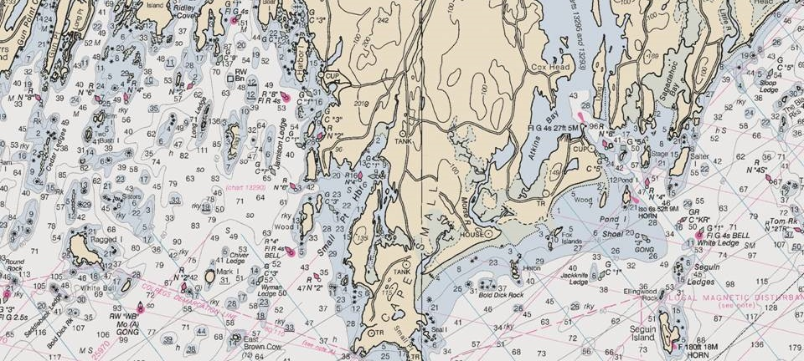
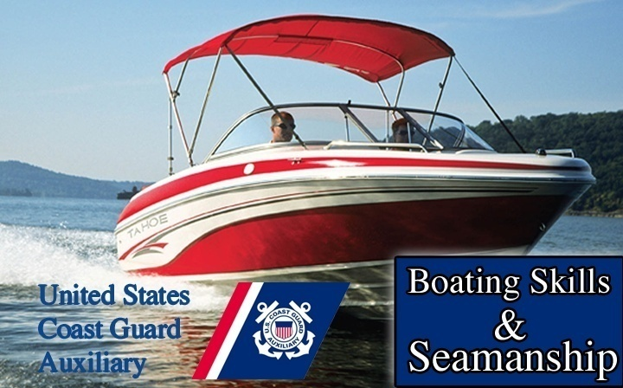
Chapter
5
Los Rótulos de “Transito”
1
Copyright 2014 - Coast Guard Auxiliary Association, Inc. 14th ed.
Notes:
1

Slide 2
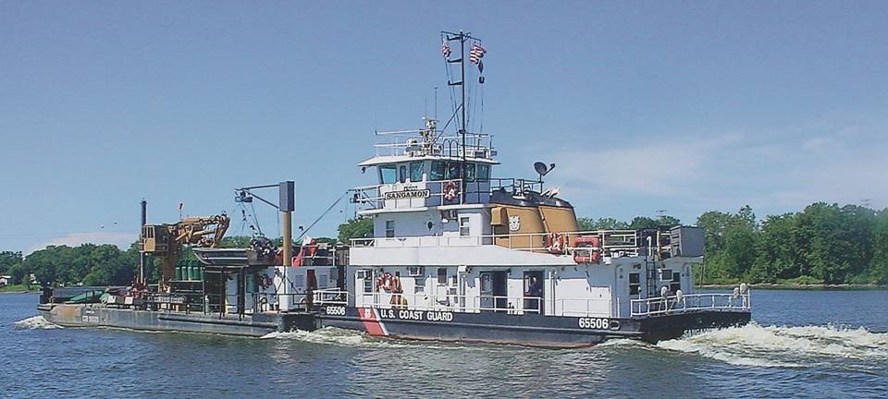
Chapter
5
Los Rótulos de “Tránsito”
2
Notes:
2

Slide 3
Objectivos del Capítulo
Ayudas a la navegación (ATONS) (Boyas)
Precauciones al usar las boyas
Significado de los símbolos en las cartas
Disponibilidad de las boyas electrónicas
Materiales de Referencia – Cambios en las boyas
3

Slide 4
Sistemas de Boyas
Hay 4 sistemas de boyas en EUA
US ATON System (Sistema de Boyas en EU)
Intracoastal Waterway System (Sistema Intracostal)
Western Rivers System (Sistema de Rios Occidentales)
Private Aids to Navigation – PATONS (Ayudas Privadas a Navegación)
4
Notes:
4

Slide 5
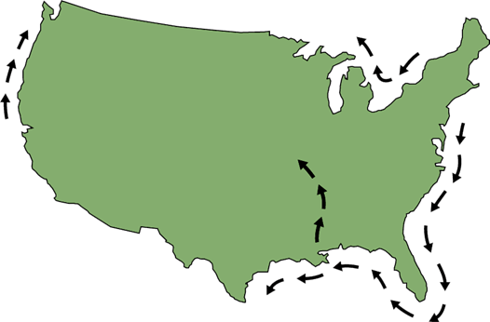
Dirección en las Boyas en EU
Red (Rojo), Right (Derecha), Returning (Regresando)
Regresando del mar!
Según las manecillas del reloj alrrededor de EU
Sistema de Números
RDR
5

Slide 6
Sistema US ATON
1. Marcadores laterales, incluyendo el canal preferido
2. Marcador de peligros aislados
3. Marcador de aguas seguras
4. Marcadores especiales

Slide 7
Systema US ATON
1. Marcadores laterales, incluyendo el canal preferido
2. Marcador de peligros aislados
3. Marcador de aguas seguras
4. Marcadores especiales
5. Marcadores informativos y regulatorios
6. Marcadores de amarre
7. Marcadores de obstrucción en aguas interiores
8. Marcadores cardinales
9. Otras marcas

Slide 8
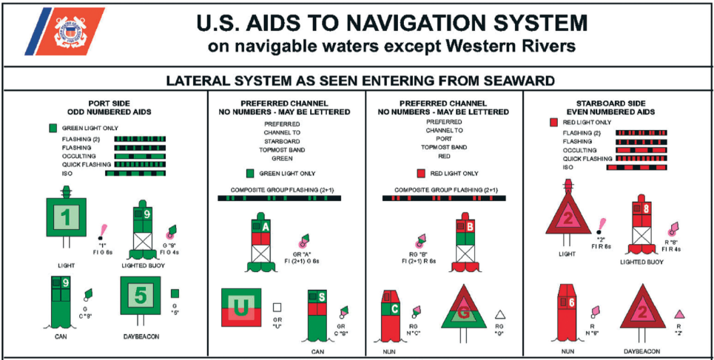
Sistema Lateral de Boyas de EU (US ATON Lateral System)
Compuesto de Formas, Colores, Alfa Numéricos y Luces
8

Slide 9
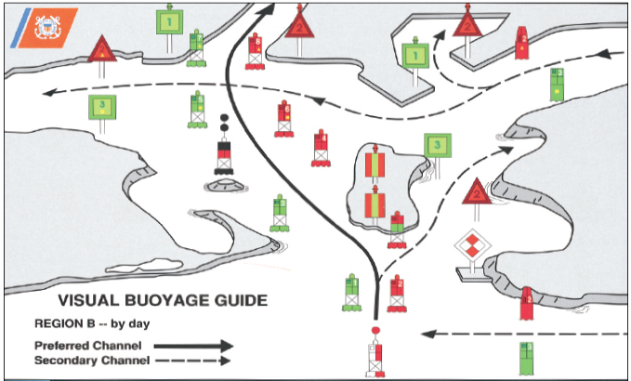
Boyas de Canales
INTRACOASTAL WATERWAY
INTRACOASTAL WATERWAY
9
Notes:
9

Slide 10
Ayudas a la Navegación
Ayuda a determinar el curso a seguir
Ayuda a determinar donde te encuentras
Ayuda a que llegues a tu destino
Están en las cartas
Indica objetos visibles desde el agua
10
Notes:
10

Slide 11
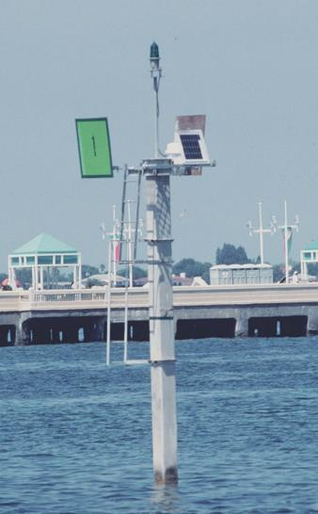
Ayudas a la Navegación
Corta Distancia
Boyas
Day beacons (balizas)
(Parpadeante, flashing)
Luces
Luces principales
Luces direccionales o de sector
Ranges (tarjetas)
Racons (respondedor de radar)
Señales sonoras
11

Slide 12
Ayudas a la Navegación
Son cualquiera cosa visible desde el agua
Torres o chimeneas (usualmente iluminadas)
Monumentos
Puentes
Formaciones terrestres distintivas
Edificios o estructuras
Estos objectos tienen que aparecer en la carta para poder fijar un curso (fix) correcto
12
Notes:
12

Slide 13
Ayudas a la Navegación
Ayudas a la navegación (ATONS) están protegidos por ley
No se pueden:
Alterar
Destruir
Mover
Amarrarse a ellos
Treparse
Taparlos de la vista de otros
13
Notes:
13

Slide 14
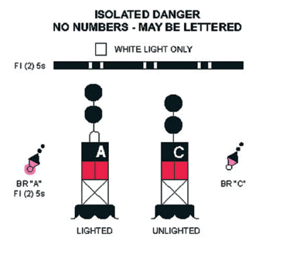
Boyas de peligros locales
14

Slide 15
Boyas de aguas seguras
15

Slide 16
Marcadores Especiales
En la bahia de San Juan hay una boya amarilla de amarre
16

Slide 17
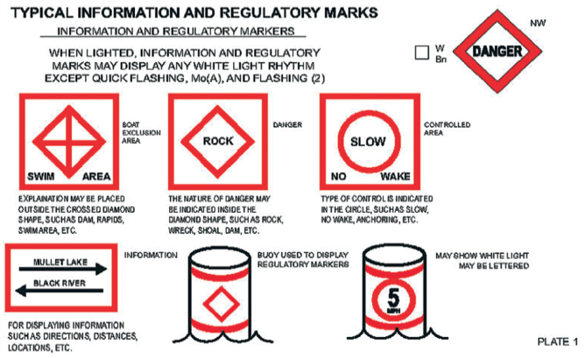
Información y Regulatorios
17

Slide 18
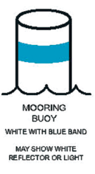
Boyas de Amarre
18

Slide 19
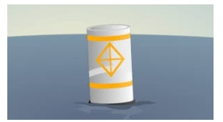
Boyas de Exclusión
SE PROHIBEN ENBARCACIONES
19

Slide 20
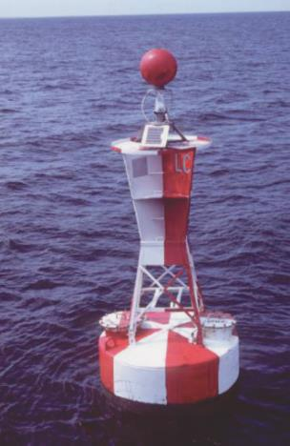
Pregunta
¿Diga los tipos de boyas?
CANS (latas)
NUNS (monjitas)
Preferred Channel Marker
(Canal preferido)
Safe Water Marker
(Boya de aguas seguras)
1
2
3
20
Notes:
20

Slide 21
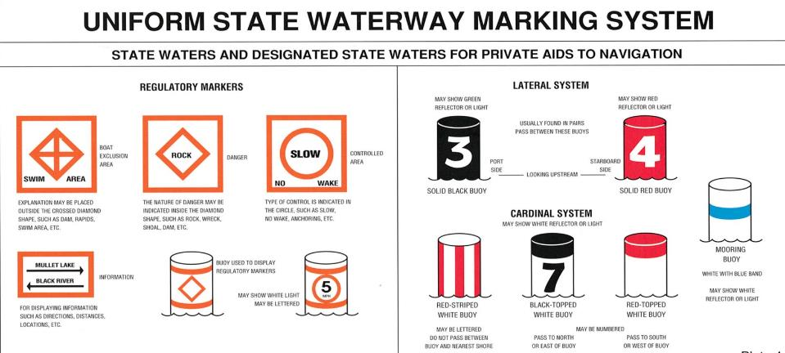
Uniform State Waterway Marking System (Sistema Uniforme Estatal de Marcas Acuáticas)
Se combinó con el sistema de US ATON en el 2003
21

Slide 22
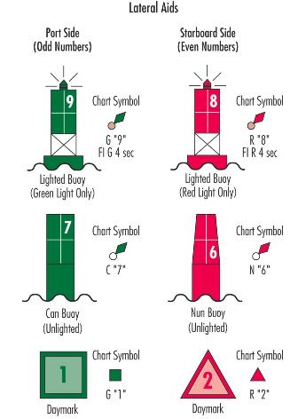
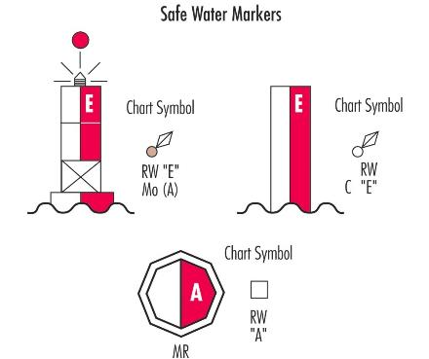
Marcadores de vías navegables / Boyas
Características:
Reprinted with permission from
The Weekend Navigator by Bob Sweet
22

Slide 23
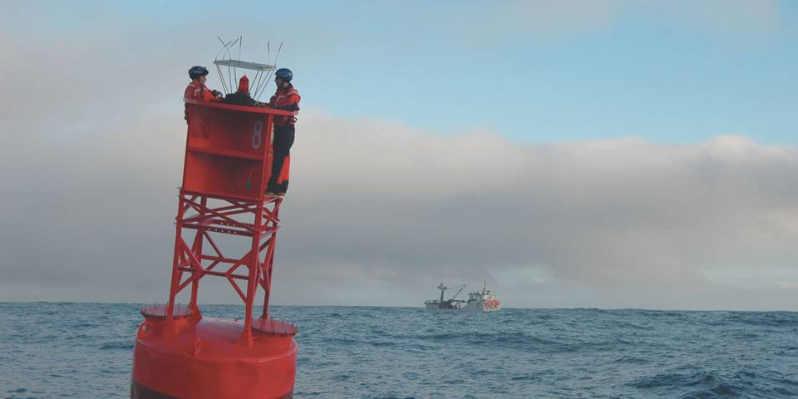
Ejemplo de una boya lateral (Columna)
23

Slide 24
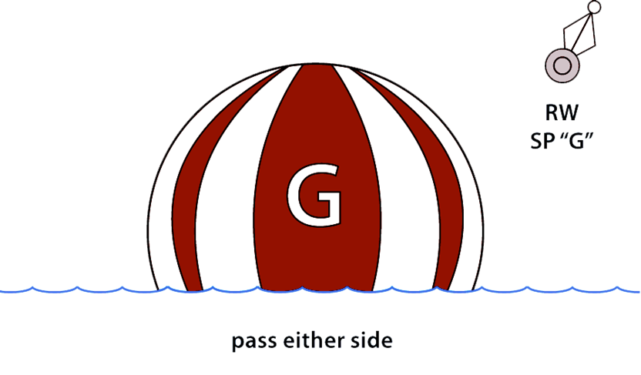
++
Marcadores de Vías Navegables / Boyas Esféricas
s
Puede pasase por ambos lado++
Puede pasarse por ambos lados
24

Slide 25
Marcadores de Vías Navegables /Monjitas y latas
NUN
Can
25

Slide 26
Marcadores de Vías Navegables (Precauciones)
Circulo de alerta
Posición es aproximada- PA
Las luces y los sonidos pueden fallar
Puede estar fuera de posición
26

Slide 27
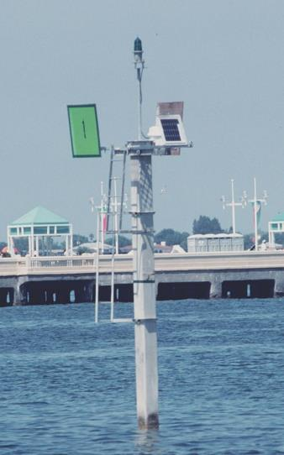
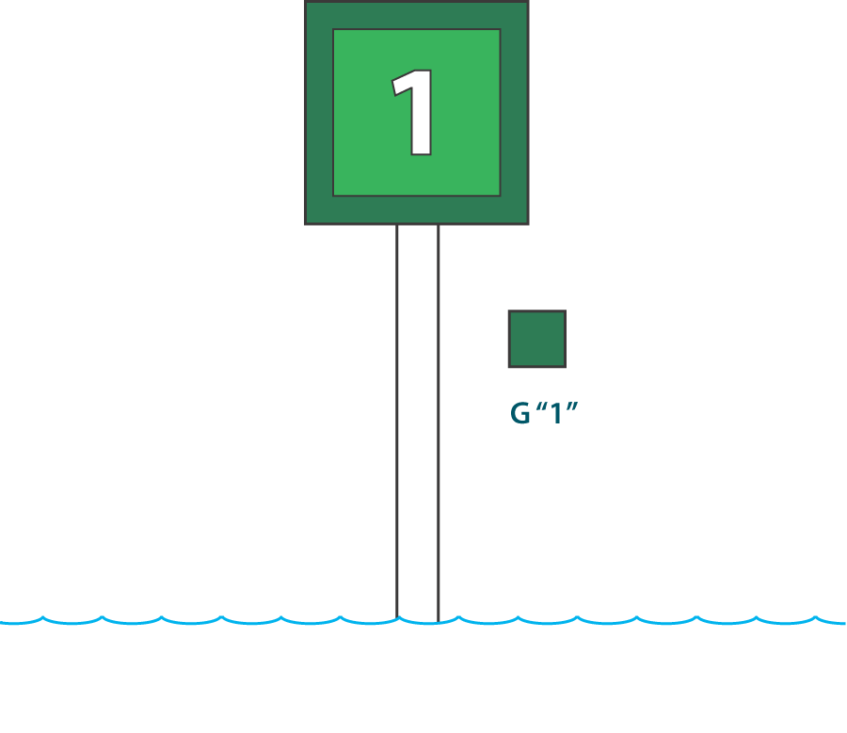
Marcadores de Vías Navegables / luces parpadeantes (Flashing atons / balizas)
Daymarks (marcadores diurnos)
Day beacon (baliza)
27

Slide 28
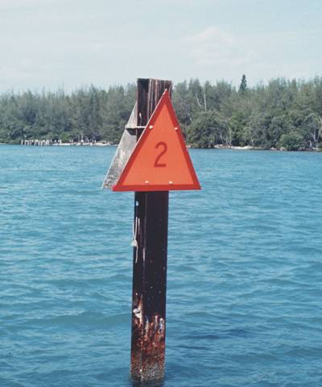
Marcadores de Vías Navegables
Triangular Daymark
(triangulares)
Square Daymark
(cuadrados)
28

Slide 29
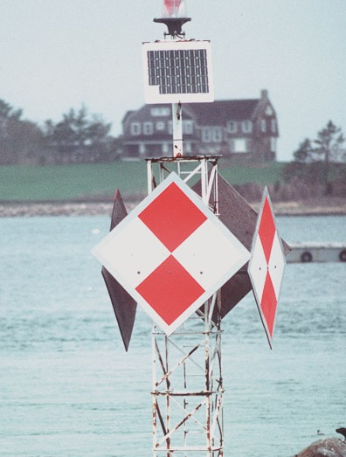
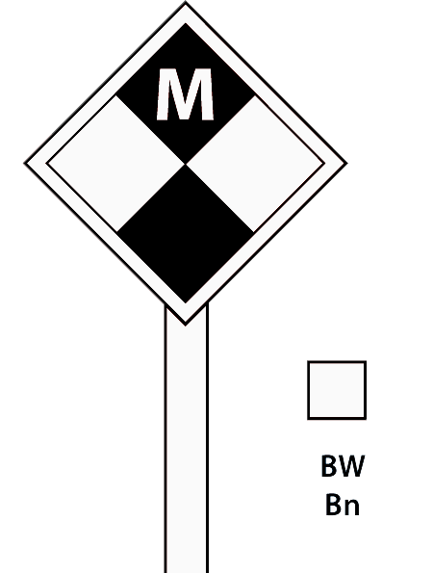
Marcadores de Vías Navegables
Diamond shaped day marks (diamante)
Localización solamente
29

Slide 30
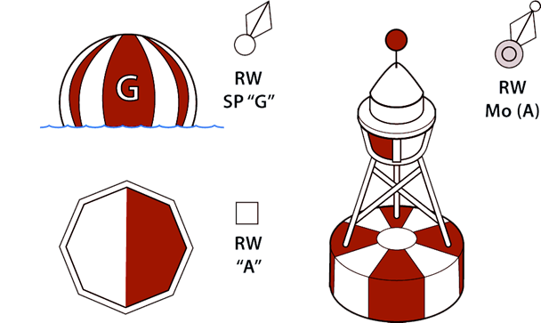
Marcadores de Vías Navegables
Boyas de aguas seguras
30

Slide 31
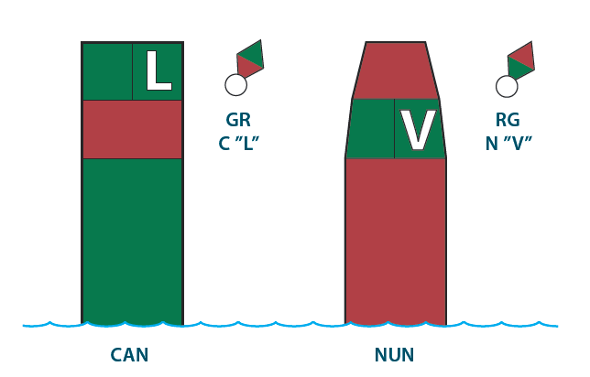
Marcadores de Vías Navegables
Marcador del Canal Preferido
31

Slide 32
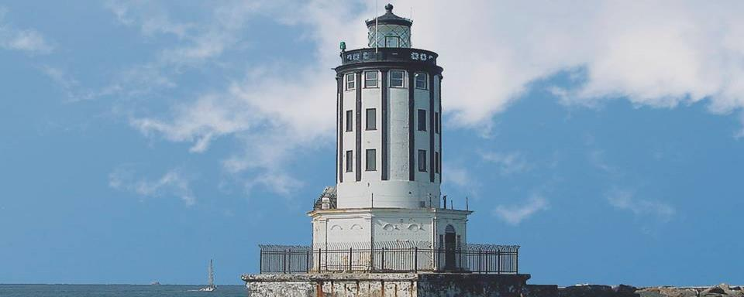
Marcadores de Vías Navegables
Estructuras de Luz o Faros
32

Slide 33
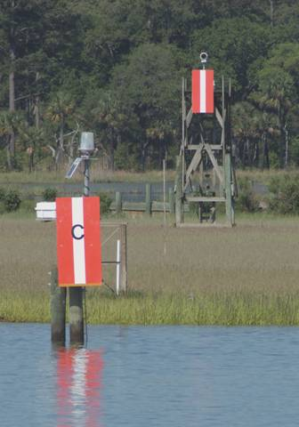
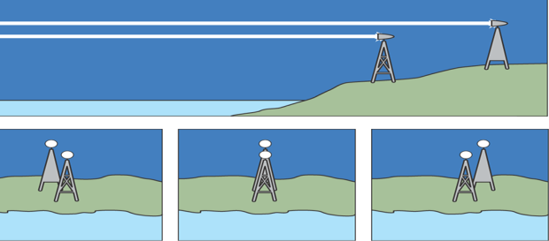
Marcadores de Vías Navegables
Tarjetas
Son un par de boyas
La de atrás está mas alta
Determinan el centro del canal
Pueden estar iluminadas o no
33

Slide 34
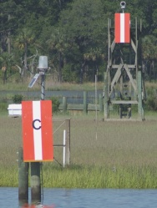
Actividad Estudiantil
Diga los nombres de la diferentes marcadores de vias navegables.
Tarjetas
Marcadores diurnos
Marcadores Regulatorios
1
2
3
34
Notes:
34

Slide 35
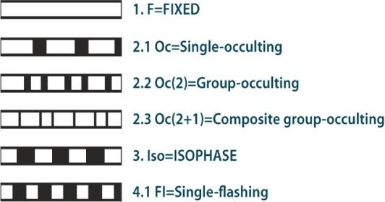
Las caracteristicas de las luces
Características de las luces
Fija – Prendida siempre
Prendida la mayor
parte del tiempo luego apaga
Isofase – Tiempo prendido igual a apagado
Parpadeante (2.5, 4, or 6 Seg)
Parpadeo rápido
35

Slide 36
Características de las luces
Luces de Canal Preferido
Color Verde o Roja
Característica:
2 parpadeos seguidos de 1 parpadeo
36

Slide 37
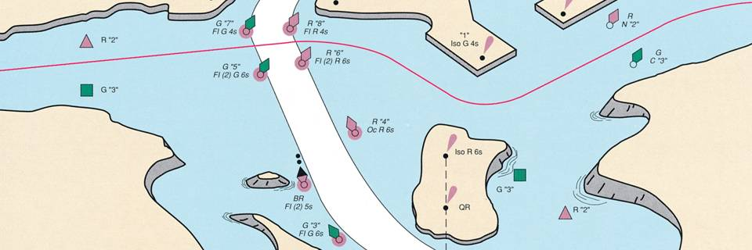
Símbolos en las Cartas
Símbolos para luces fijas
Símbolos para boyas
Símbolos para marcas de día
37

Slide 38
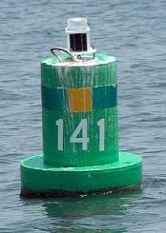
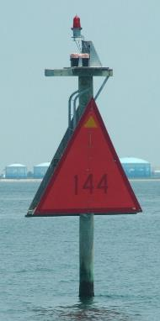
Intracoastal Waterway
ICW
Triángulos y cuadrados amarillos
Observe las marcas amarillas
38

Slide 39
Intracoastal Waterway
INTRACOASTAL WATERWAY
INTRACOASTAL WATERWAY
39
Notes:
39

Slide 40
Intracoastal Waterway
Las marcas son dobles
Usadas para marcar las aguas costeras y el ICW
A veces: triángulo amarillo sobre cuadrado, o un cuadrado amarillo sobre marca lateral triangular
Si navega en el ICW siga las marcas amarillas
If va por el canal principal siga los marcadores laterales rojos/verdes
40
Notes:
40

Slide 41
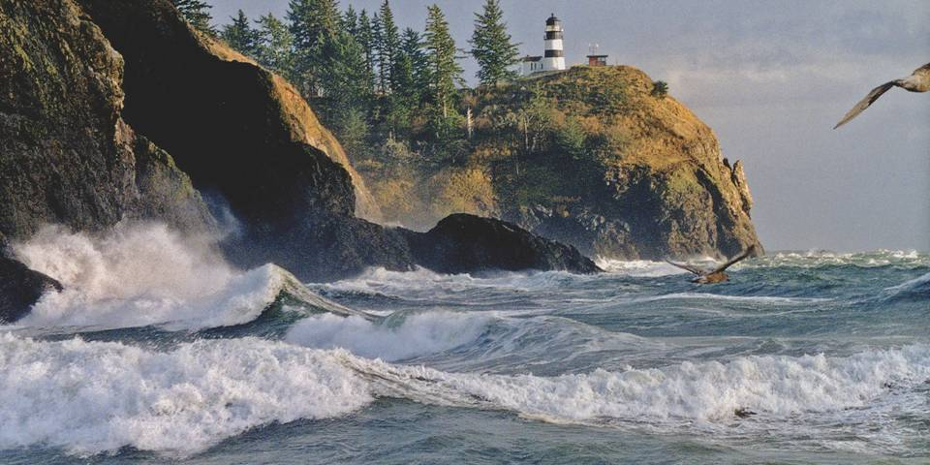
Structuras con Luces
Faros
Clases de luces
Estructuras de luces
Sectores iluminados
Señales sonoras
41

Slide 42
Luces en los Puentes
Los puentes se indican en la carta según el tipo: Fijo, de volteo, de ala, de contrapeso (báscula) o levadizo, etc.
Las luces en los puentes no son parte sistema de boyas
Puentes Levadizos
Luz ROJA – Puente esta cerrado
Luz VERDE – Puente esta abierto
Luz VERDE indica el centro del canal para un puente fijo – Luz ROJA indica los lados extremos del canal
Canal preferido tiene luces BLANCAS
42

Slide 43
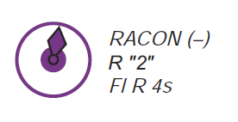
Ayudas Electrónicas a la Navegación
GPS (Sistema Global de Posicionamiento)
Global Positioning System (GPS)
GPS Diferencial
Wide Area Augmentation Systems (WAAS-GPS)
(Sistema de mejoramiento de área ámplia)
RACON
RAdar beaCON
43
Notes:
43

Slide 44
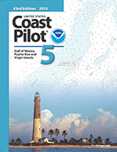
Publicaciones Náuticas
Local notice to mariners (Aviso local a Marinos)
Local Notice to Mariners Online (en línea)
Carta No. 1: Nautical Chart Symbols, Abbreviations, and Terms (Carta de simbología abreviaciones, y términos)
Light List (Siete Volumenes)
(Lista de los Faros y Luces)
Coast Pilots
https://mdnautical.com/united-states-coast-pilots/15910-us-coast-pilot-5-gulf-of-mexico-puerto-rico-and-virgin-island.html
Approved by DC-E USCG AuxA, Inc
44

Slide 45
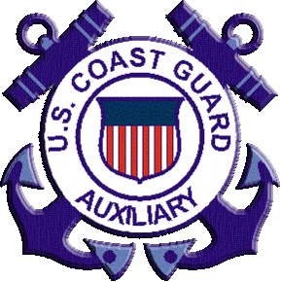
Thank you
Illustrations provided by McGraw Hill Education
The
45

